Slide 1
2019年8月15日，系统开始转测啦！！！
系统 | 开始时间 | 截至时间
民政公共服务-信息联动子系统 | 2019.8.15 | 2019.11.18
民政公共服务-舆情监控子系统 | 2019.8.16 | 2019.11.01
民政公共服务-教育子系统 | 2019.8.21 | 2019.10.29
救灾决策系统 | 2019.9.19 | 2019.11.20
物资储备监管系统 | 2019.10.17 | 至今

Slide 2
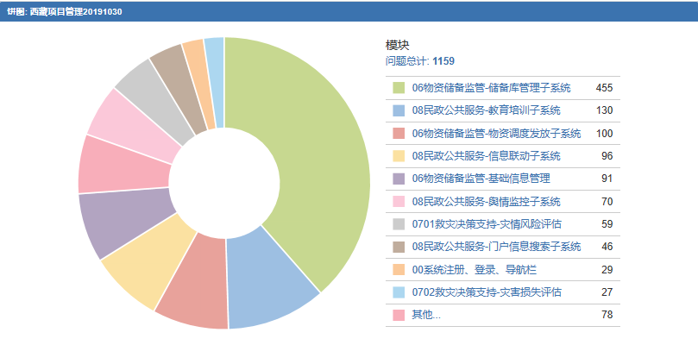
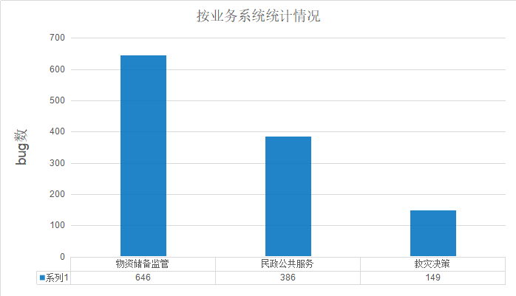
截至于2020年1月7日，问题共计1159个。

Slide 3
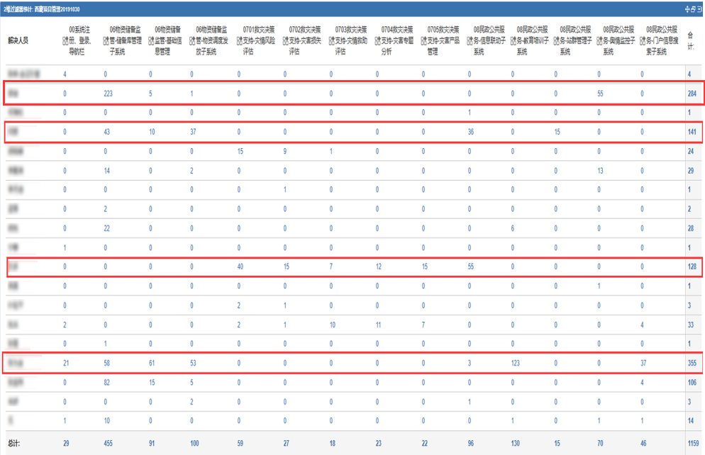
关于问题开发责任人分布：

Slide 4
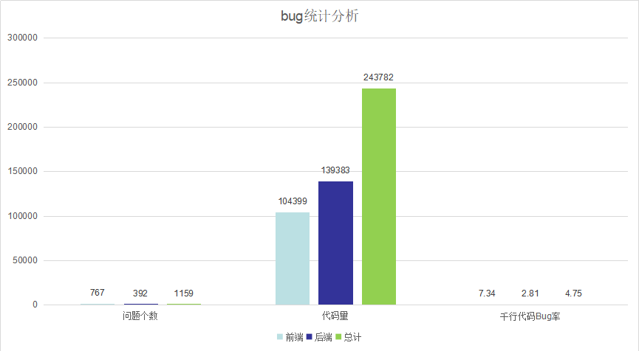
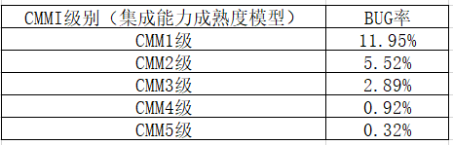
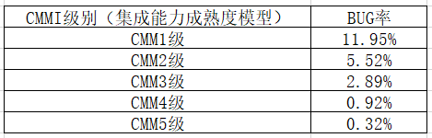
整体软件质量分析：

Slide 5
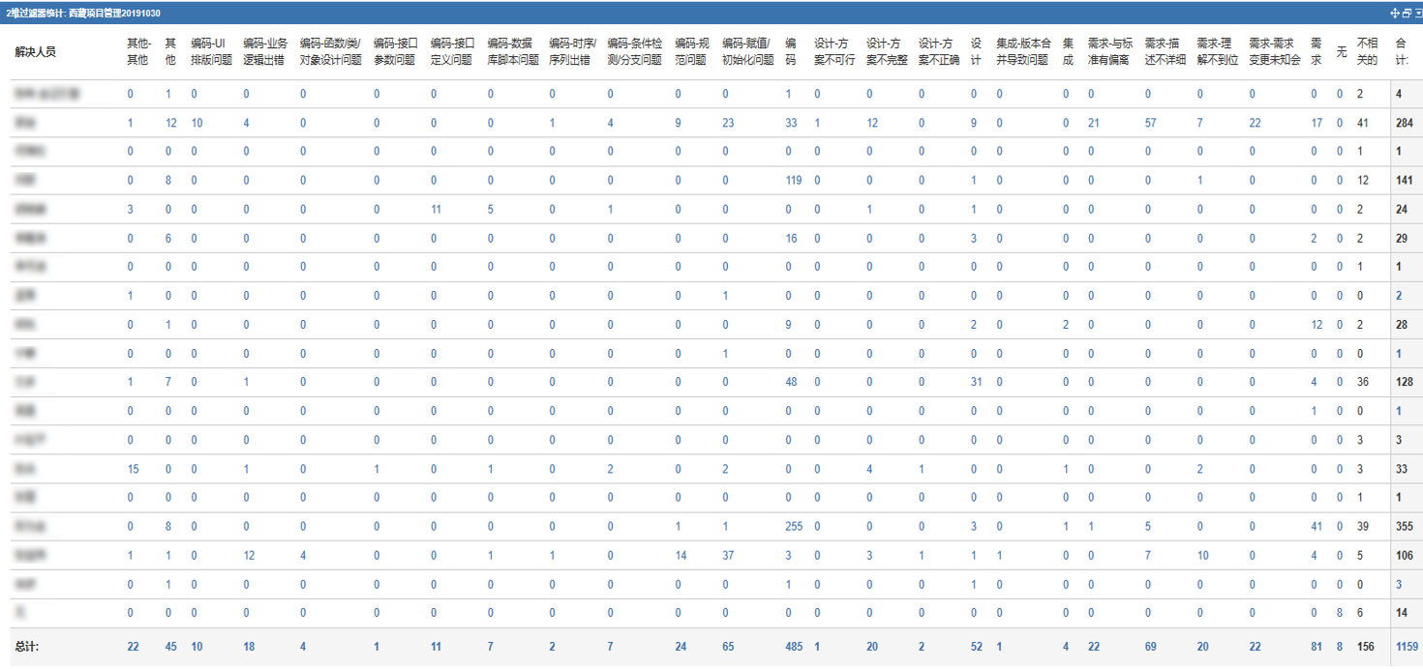
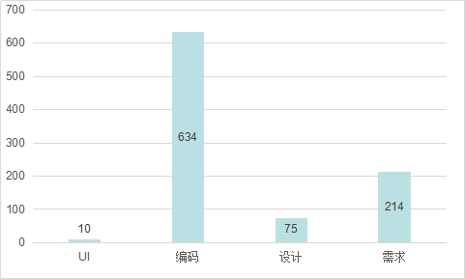
问题分类：
54.7%
18.4%

Slide 6
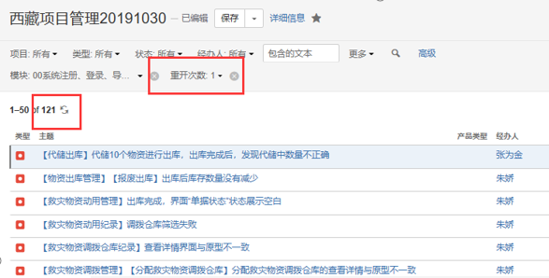
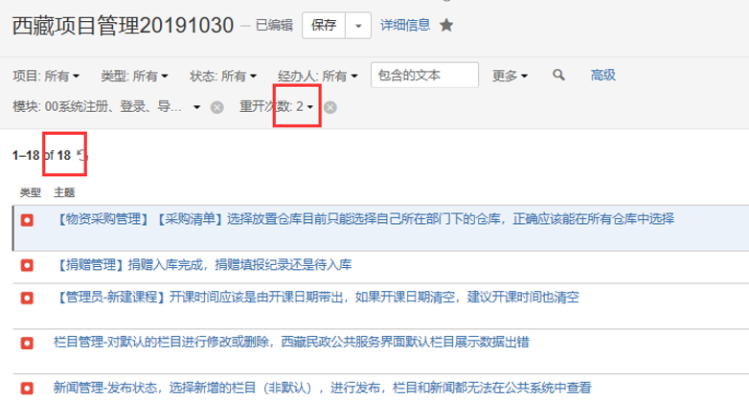
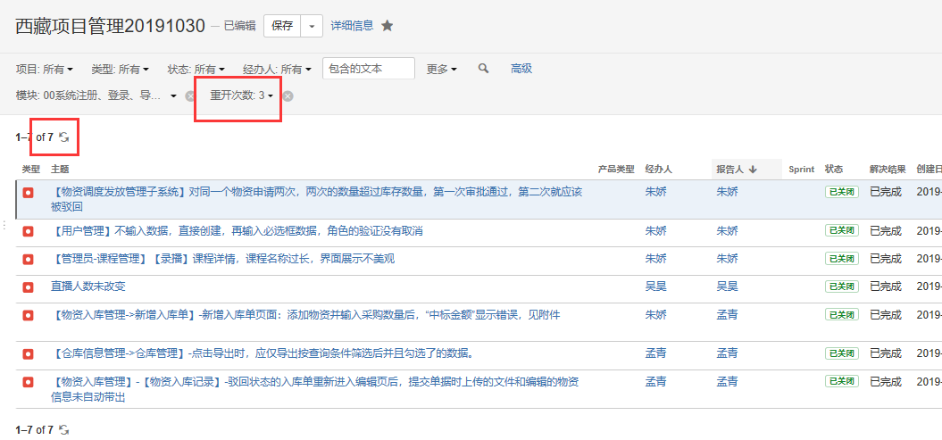
问题分析：
1.提测版本质量不高，存在基础功能无效的情况。如功能缺失、按钮点击没有响应等明显问题；存在提示语不匹配、必填项校验等细节处理问题等。
2.回归测试过程中新增或重新打开问题比较多。存在问题修复不彻底，或修复问题引发新问题的情况，开发人员需提高对业务的理解与考虑；存在遗漏问题，测试人员需不断完善补充测试用例，尽量减少或避免测试盲区。

Slide 7
问题建议措施：
问题 | 建议及措施
1.翻页问题： 翻页失败。 分页搜索数据不匹配（只能搜索当页的数据，不能搜索全部的数据）、 分页，新增数据，没有刷新到首页。 非首页进行全部删除，自动跳转到首页，但是首页展示无数据 2.输入框问题 长度限制 搜索仅输入空格不应报错 保存应自动去除两端的空格 3.删除问题：消息用户确认提示框（是否删除） 4.下拉筛选切换 下拉选择要素后，界面数据未更新（未带出） | 1. 代码模块设计，包的依赖的规划，接口的设计的review。 2. 使用代码检测工具，自动发现问题。 3.代码的review的机制。 4.开发提高问题自验能力。
1.界面与设计不一致 2.界面数据展示问题 数据未带过来 缺省页展示 排列（正序、倒序） | 1.开发在进行核心代码之前，建议检查下研发的界面是否与UI一致，必须按照设计严格执行。 2.希望UI与原型始终保持一致，能够互相监督，互相审查，有不同的地方应及时修改，尽量不要产生两边不一致的情况。

Slide 8
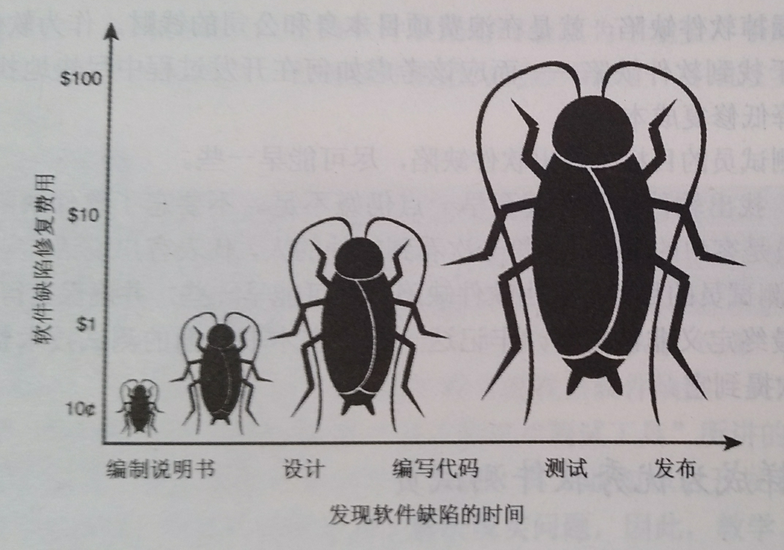
问题建议及措施：
问题 | 建议及措施
1.转测过来的系统，冒烟测试都不通过。 2.重新开启的问题比较多。 3.问题处理周期偶尔较长。 | 1.开发应该了解客户的需求并熟悉业务流程，疑惑的地方应该在转测之前及时与项目经理、产品经理沟通并解决。 2.待测试开始的时候，建议项目经理也应该关心测试问题，特别是到交付的时间点，每周都应该过一遍问题，决定哪些问题开发应该优先处理。
1.后期需求的变更。 | 1.增大前期需求的调研次数。 2.提高需求的评审、架构设计方案的评审的“"质量"。 3.建议项目经理重视学习和实践敏捷开发模式。

